Slide 1



Прогноз согласия клиента на срочный вклад
Machine Learning. Basic

Slide 2

О себе
Полина Корчевская
Java-разработчик в BSB банке с опытом более 4 лет. Интересуюсь анализом данных и машинным обучением, стремлюсь расширить профессиональные компетенции и применять ML для решения практических задач.

Slide 3
Цель и задачи проекта
Цель проекта: Построить модель, которая по данным о клиенте и параметрах телефонной маркетинговой кампании предсказывает вероятность согласия на открытие срочного вклада, и на основе анализа данных сформулировать практические выводы для банка.
1. | Провести исследовательский анализ данных – сделать предобработку и очистку данных
2. | Визуализировать данные (распределения, конверсии по категориям, корреляции, сравнения по классам) и оформить результаты анализа в наглядном виде
3. | Обучить и сравнить модели классификации
4. | Проконтролировать переобучение и оценить качество по метрикам

Slide 4
Изначальные данные
Источник: телефонные маркетинговые кампании португальского банка
 | 1. age - возраст клиента в годах 2. job - род занятий 3. marital - семейное положение 4. education - образование 5. default - наличие просрочки по кредиту 6. balance - годовой баланс на счёте в евро 7. housing - наличие ипотеки 8. loan - наличие персонального кредита 9. contact - канал связи 10. day - день месяца последнего контакта 11. month - месяц последнего контакта 12. duration - длительность последнего звонка в секундах 13. campaign - число контактов с клиентом в текущей кампании 14. pdays - число дней с момента прошлого контакта 15. previous - число контактов с клиентом до текущей кампании 16. poutcome - исход предыдущей кампании 17. y – итоговое решение клиента о подключении срочного вклада
Общий объем данных: 45 211 записей
Период: май 2008 – ноябрь 2010
Данные упорядочены по дате звонка

Slide 5
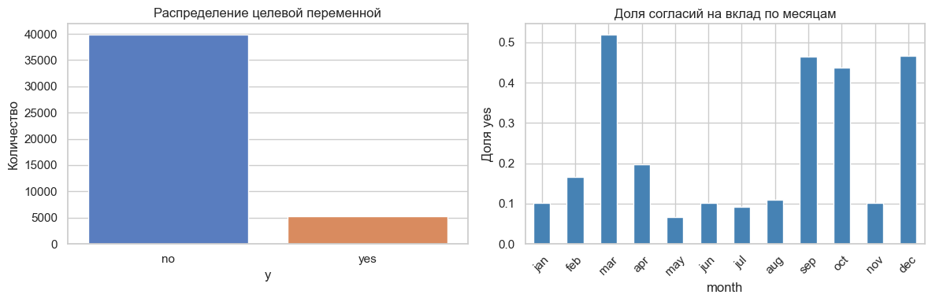
Подготовка данных
Проверка на пропуски - пропусков нет
Дубликатов нет
Удален признак duration – длительность звонка известна только после окончания разговора
Добавлен признак was_contacted_before (pdays ≠ -1); для pdays значение -1 заменено на 0
Целевая переменная переведена в бинарный вид: yes → 1, no → 0
Доля согласий на открытие вклада в общем пуле данных – 11.7%

Slide 6
Выбор метрики
Так как классы несбалансированы (ответ “yes” более важен для итоговой цели, но его общий процент небольшой) выбрана метрика PR-AUC
Accuracy не подходит - отказов около 88%, поэтому модель, которая всегда говорит “no”, уже получит accuracy ≈ 88%
Precision, recall и F1 зависят от выбранного порога вероятности, при пороге 0,5 модель найдет много согласий, но будет много ложных согласий, а если порог повысить то будут пропущены клиенты, которые могли бы согласиться в теории.

Slide 7
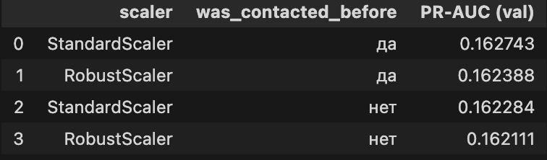
Выбор скейлера и подготовка
Сравнивались StandardScaler и RobustScaler на проверочной выборке по PR-AUC. RobustScaler проверялся из‑за выбросов у полей balance, campaign и previous.
Лучший вариант — StandardScaler + was_contacted_before
Данные разделены по времени в пропорции:
60% (train) - обучающая выборка
20% (val) - для подбора настроек и выбор лучшей модели
20% (test) - данные для финальной проверки; в обучении и выборе победителя не участвуют.

Slide 8
Модели
4 варианта LogReg: без регуляризации, L2, L1, ElasticNet
для L2 / L1 / ElasticNet: подбор гиперпараметров на train через GridSearchCV
CV=3, критерий — average precision
сила регуляризации C: от 0.001 до 100
у ElasticNet дополнительно доля L1: 0.1, 0.3, 0.5, 0.7, 0.9
Итог подбора: у L2 и L1 — C=0.001; у ElasticNet — C=0.001, l1_ratio=0.9

Slide 9
Модели
CatBoost: категории подаются напрямую
перебор сетки: depth 4 и 6; learning_rate 0.03, 0.05, 0.1; l2_leaf_reg 1, 3, 10 (всего 18 комбинаций)
early stopping: максимум 500 итераций, остановка если 50 итераций без улучшения на val
Итоговые значения для модели depth=6, learning_rate=0.1, l2_leaf_reg=10, best_iteration=12
У всех моделей использовалась балансировка классов (для компенсации редкости “yes”)

Slide 10
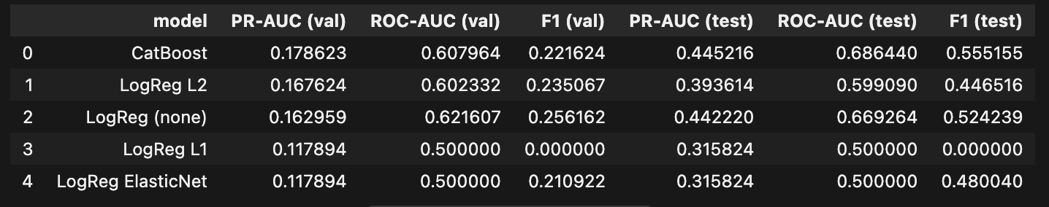
Результаты
По PR-AUC на проверочной выборке лучший — CatBoost (0.179)
На тесте у него показатели выше остальных
LogReg L2 и LogReg (none) справились чуть хуже, но как альтернатива справляются
L1 и ElasticNet фактически не работают (ROC-AUC = 0.5; у L1 F1 = 0).

Slide 11
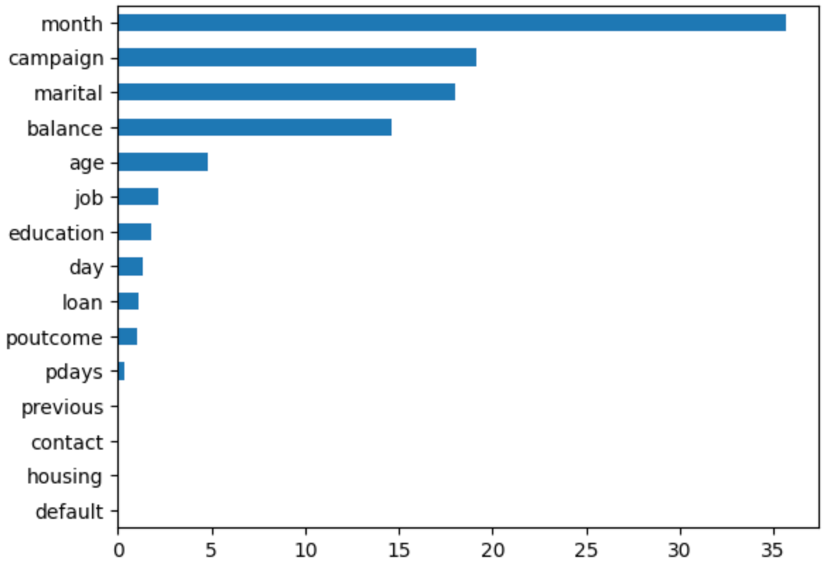
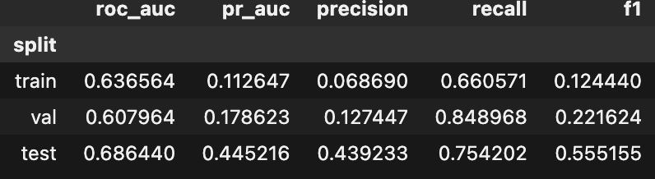
Результаты
По итогу ключевые признаки: месяц контакта, число звонков, семейное положение и баланс клиента.
Train/val/test: по ROC-AUC переобучения нет; на test качество выше из‑за сдвига доли согласий во времени.

Slide 12

Спасибо за внимание!

